Slide 1
A Simple and Robust Mutation Strategy for the Metropolis Light Transport Algorithm Kelemen et al., 2002, Computer Graphics Forum.

Slide 2
PSSMLT
分野・概要
光輸送アルゴリズム
コントリビューション
Metropolis Transportを光輸送に応用
従来のアプローチとその問題点
アプローチ
結果
制限と今後の課題

Slide 3
PSSMLT
突然変異
変化対象は何でも良いが、一般にパスの頂点を削除・追加・置き換え

Slide 4
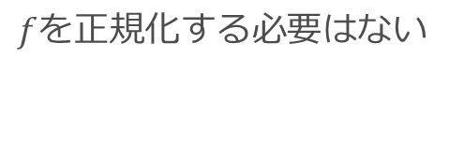
PSSMLT
$f$を正規化する必要はない

Slide 5
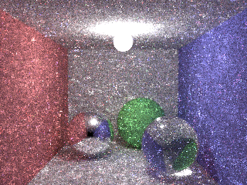
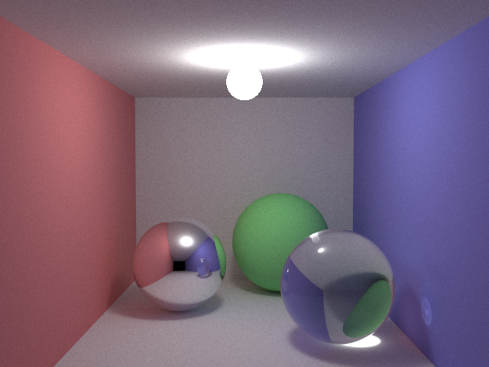
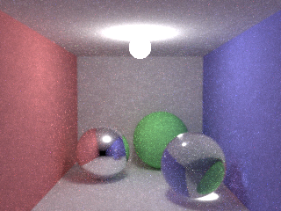
PSSMLT
PSSMLT
実験
GT
mutation : 32 * 240 * 320, mlt_num : 1
mutation : 128 * 240 * 320, mlt_num : 10

